Slide 1
ともだちに もらいました…
→ これは かばんです。
ともだちに もらった

Slide 2
こどもが よみます…
→ これは マンガです。
こどもが よむ

Slide 3
ほっかいどうで とりました…
→ これは しゃしんです。
ほっかいどうで とった

Slide 4
ともだちが つくりました…
→ これは ケーキです。
ともだちが つくった

Slide 5
にほんで かいました…
→ これは とけいです。
にほんで かった

Slide 6
ちちが はたらいて います…
→ ここは かいしゃです。
ちちが はたらいている

Slide 7
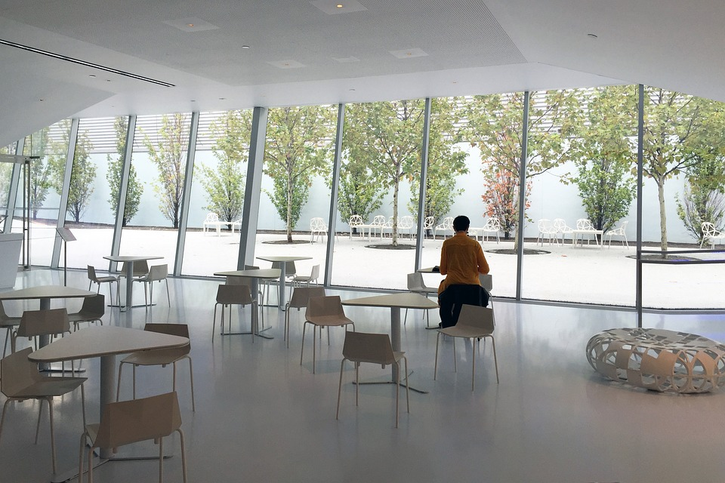
ごはんを たべます…
→ ここは ところです。
ごはんを たべる

Slide 8
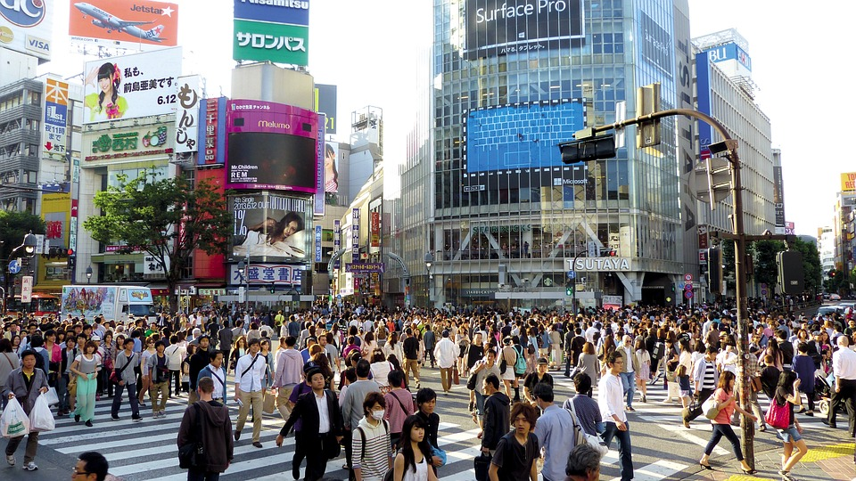
わたしが すんで います…
→ しぶやは まちです。
わたしが すんで いる

